Slide 1
建筑／土木工程发言稿讲义
第五章 不锈钢的耐腐蚀性

Slide 2
内容
大多材料随着时间推移而腐败
为什么不锈钢能抵抗腐蚀
不锈钢腐蚀的类型
如何选择有足够耐腐蚀性的不锈钢
结构应用
其它应用
参考文献

Slide 3
1. 大多材料随着时间推移而腐败

Slide 4
大多材料随时间推移而腐败
材料 | 木材 | 钢铁 | 水泥
腐败的类型 | 真菌 昆虫 阳光+雨水 | 生锈 | 开裂/ 剥落
缓解措施 | 化学涂层/清漆 | 镀锌 上漆 | 耐腐蚀的钢筋

Slide 5
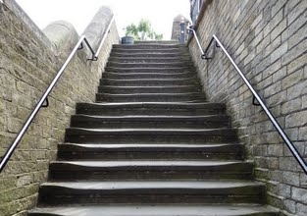
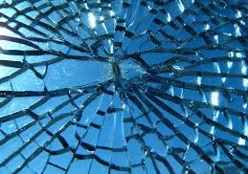
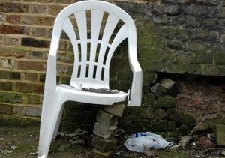
大多材料随时间推移而腐败
材料 | 石头 | 玻璃 | 聚酯
腐败类型 | 磨损 污染损害 | 破裂 | 紫外线照射先容易变脆
缓解措施 | 一般不采取措施 | 钢化玻璃 | 改进聚酯级别

Slide 6
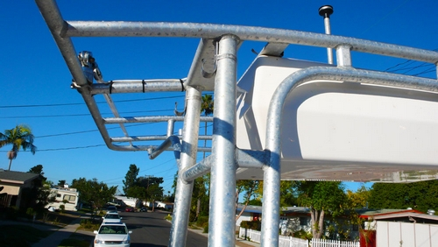
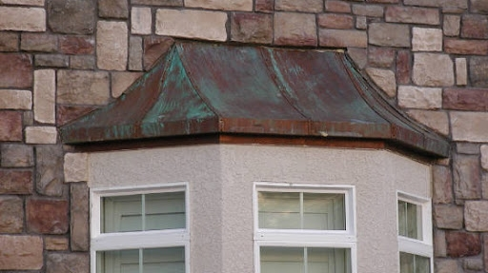
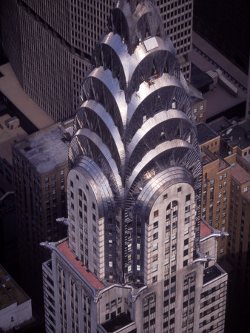
大多材料随时间推移而腐败
材料 | 铝* | 铜 | 不锈钢
腐败类型 | 随时间产生点蚀，可能产生电偶腐蚀 | 随时间流逝会产生铜绿 | 无腐败
缓解措施 | 可以避免电偶腐蚀 | 无措施 | 不需要
* 和不锈钢一样，铝也能产生很薄的氧化保护层，但铝氧化层的抗腐蚀性很低。

Slide 7
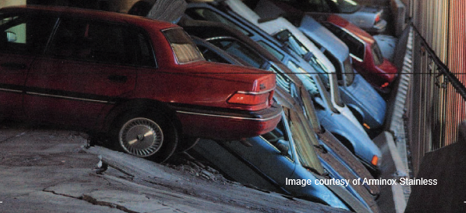
水泥中的腐蚀 （腐蚀不仅仅发生在表面！）
由于环境（海洋/除冰盐）中的氯化物在混凝土中会扩散，因此没有保护层的碳钢内部的钢筋混凝土结构也会出现腐蚀。
腐蚀产物（铁锈）的体积大于金属体积，因此会产生内部张力，使得混凝土外层剥落。
因此必须减少混凝土钢筋的腐蚀。
为此采用了各种方法：增厚混凝土层；阴极保护；覆膜；环氧树脂涂层……使用不锈钢，而非碳钢。
不锈钢用在水泥内部不仅提高强度，还能提高耐蚀能力，使得建筑结构的使用寿命更长，而且毋需维护。

Slide 8
2. 为什么不锈钢会耐腐蚀

Slide 9
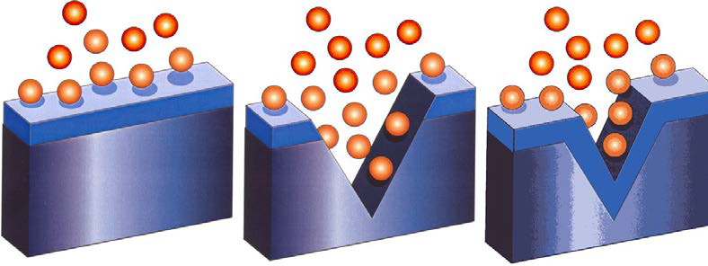
钝化层对比涂层
不锈钢表面的钝化膜：
铁和铬的氧化物-氢氧化物
氧气气
2-3 纳米厚
(0,002-0,003 µm)
透明
黏着
自修复
外涂层
多层涂层
通常是
涂层
20-200 µm厚
可能脱落
不能自修复
底层涂料
低碳钢

Slide 10
对保护层的破坏
不锈钢
低碳钢
钝化膜
多层涂层
自修复r
腐蚀产物

Slide 11
3. 不锈钢腐蚀的类型

Slide 12
铬含量对耐大气腐蚀的影响（均匀腐蚀）
腐蚀率
mmpy
0.200
普通碳钢
0.175
0.150
0.125
0.100
0.075
不锈钢
> 10.5 Cr %
0.050
0.025
0
2
4
6
8
10
12
14
16
% 铬

Slide 13
没选用合适等级的不锈钢，将会产生腐蚀
…没有任何材料是完美的!
就像为了特定的目的而选择合适的车一样

Slide 14
不锈钢的腐蚀类型
均匀腐蚀
点蚀
缝隙腐蚀
电偶腐蚀
晶体间腐蚀
应力腐蚀开裂
请查阅参考资料1

Slide 15
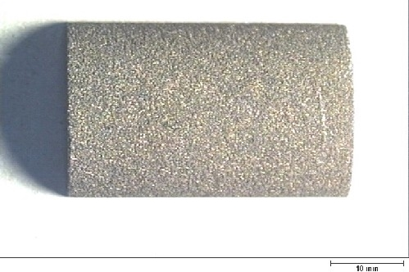
a) 什么是均匀腐蚀？
钝化膜遭到恶劣环境破坏后，整个表面会遭到均匀腐蚀，金属损失的速度通过“µm/年”来表示。
这是典型的无保护碳钢。
在建筑用不锈钢中不会出现这种情况，因为腐蚀条件不会那么激进（通常需要在酸性液体中浸泡）

Slide 16
b) 什么是点蚀^{1,2,3,7}?
点蚀是一种极端局部的腐蚀，能引起金属细小的穿孔。
这张图显示的就是在激进的氯化物环境中，由于耐蚀性不够，不锈钢EN1.4310 (AISI 301)上出现的腐蚀。

Slide 17
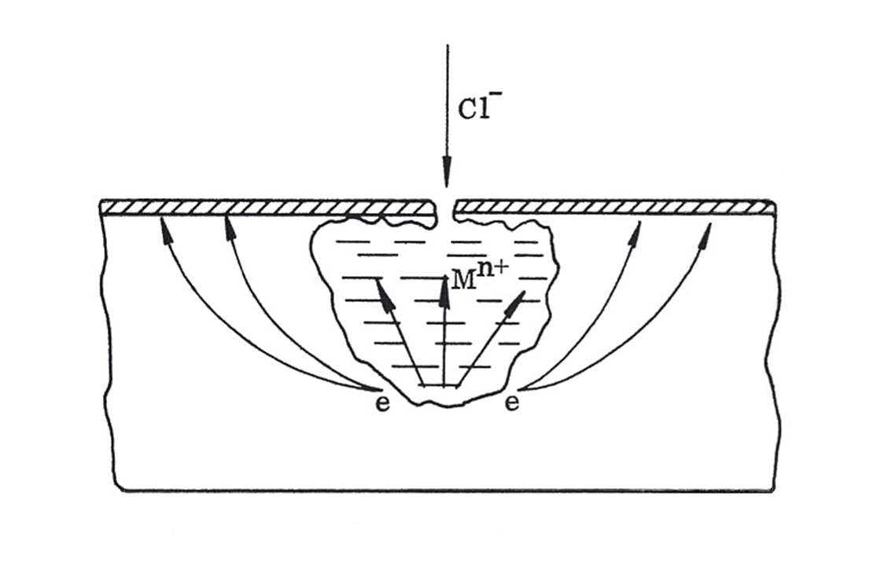
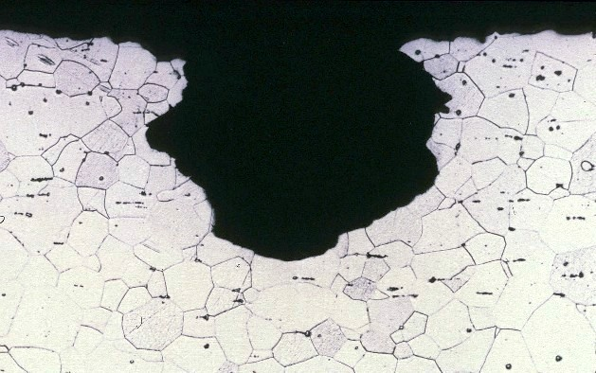
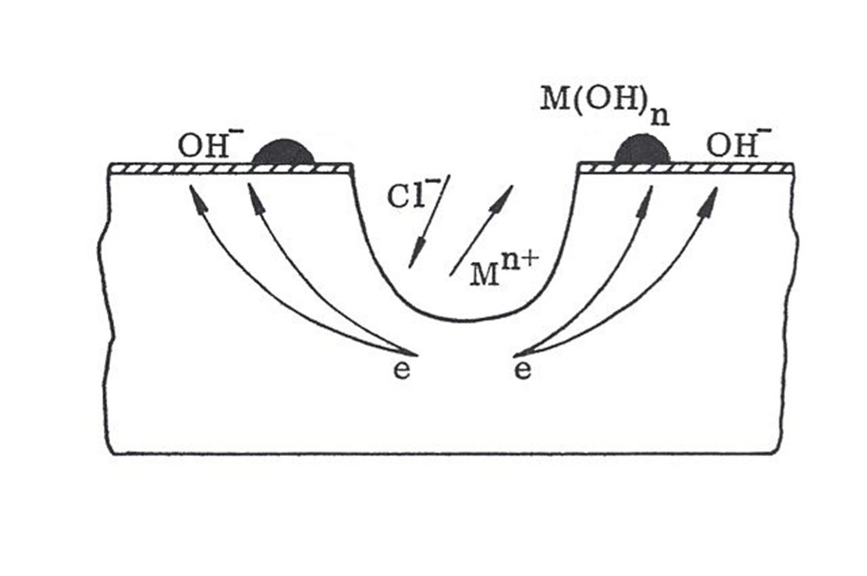
点蚀的腐蚀机理
开始时会出现在非常小的表面不规则处，或非金属夹杂物。
再钝化无法阻挡点腐蚀区域产生的电化学反应时，腐蚀就开始扩张。

Slide 18
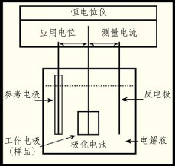
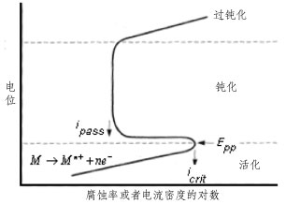
点蚀可以在电化学电池里复制l⁴
腐蚀包括金属的溶解，即伴有下列反应的电化学过程
金属表面的电化学反应
发生腐蚀的金属（阳极）和阴极部分之间产生电流
可以在电化学电池中来模拟，该电池可以让我们更好地研究腐蚀过程。
电化学电池
E_{pit}
极化曲线

Slide 19
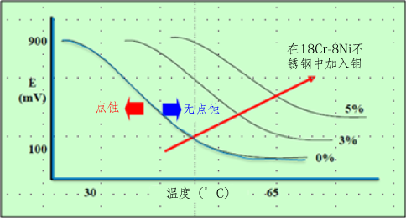
影响点蚀的主要因素¹ (一般用点蚀电位E_{pit} 作为点蚀标准)
温度
温度增加，耐点蚀能力会急剧下降。

Slide 20
影响点蚀的主要因素¹ （一般用点蚀电位E_{pit} 作为点蚀标准)
2. 氯化物浓度
随着氯化物含量的增加，耐点蚀性能下降。（氯离子浓度的对数）
Notes:
http://corrosion.kaist.ac.kr/download/2008-1/chap11.pdf
Ugitech: private communication

Slide 21
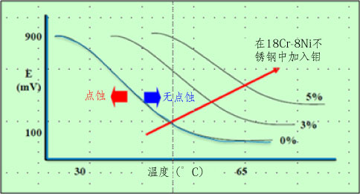
影响点蚀的主要因素⁵ （一般用点蚀电位E_{pit} 作为点蚀标准)
2. 不锈钢分析
加入一些合金元素后，如氮、钼、铬，耐点蚀性会大量提高。
合金元素的作用被称作“耐点蚀当量数（PREN）。

Slide 22
耐点蚀当量数（PREN）⁶
通过计算PREN，可以比较不同级别的不锈钢耐点蚀的性能。当量数越高，性能越高。
很明显，不能只用PREN值来预测某特定级别钢是否适用于某特定应用。
PREN = Cr + 3.3Mo + 16N，其中
Cr = 铬含量
Mo = 钼含量
N = 氮含量
EN | AISI | PREN
1.4003 1.4016 | - 430 | 10.5 - 12.5 16.0 - 18.0
1.4301 1.4311 | 304 304LN | 17.5 - 20.8 19.4 – 23.0
1.4401/4 1.4406 | 316/L 316LN | 23.1 – 28.5 25.0 – 30.3
1.4439 1.4539 | 317L - | 31.6 – 38.5 32.2 – 39.9
1.4362 1.4462 1.4410 1.4501 | - - - - | 23.1 – 29.2 30.8 – 38.1 40 40
请注意PREN不包括镍。
耐点蚀性不取决于不锈钢的镍含量。参看下一张幻灯片

Slide 23
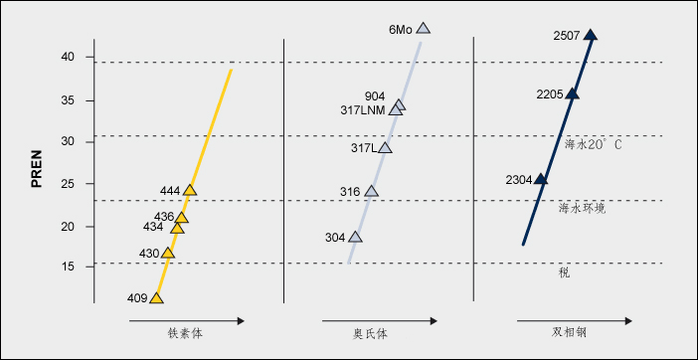
几种常见等级钢的PREN值⁹
注：请残月附录中的EN标准名称。

Slide 24
c) 什么是缝隙腐蚀¹？
缝隙腐蚀是指在封闭空间的腐蚀，从环境中获取工作液是有限制的，这种空间一般称为缝隙。比如部件之间的缝隙或接触面、垫圈或封条下面，裂缝和接缝内部，有沉积物的地方，或者污泥堆下。

Slide 25
缝隙腐蚀的机理
开始的时候，缝隙腐蚀和表面腐蚀是以一样的
接着，由于缝隙的氧气缺乏，开吃发生变化
缝隙里出现一组电化学反应，产生更多氯离子，因此这个位置的PH值下降到无法出现钝化
之后缝隙里的金属就会发生均匀腐蚀

Slide 26
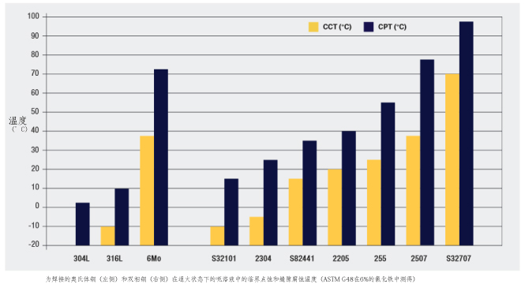
临界点蚀温度(CPT) 各种奥体钢和双相钢⁸ 的临界缝隙腐蚀温度 (CCT)
新!
注：温度越高，耐腐蚀性越好
注：请参阅附录的EN标准名称

Slide 27
如何避免缝隙腐蚀
优化设计：
使用焊接件。
完全排水设计。
保持清洁，清理沉积（尽可能）
选择合适的耐腐蚀不锈钢（参看本章第四部分）

Slide 28
d) 什么是电化腐蚀¹? （也被称为双金属腐蚀）
当电偶电位差异很大的两种金属相互接触时，会产生电偶腐蚀。
阳性最强的金属会被腐蚀。
左图案例：不锈钢板用碳钢螺栓被固定在不锈钢容器中——导致潮湿环境下（相当于电解质），螺栓出现电偶腐蚀。
见参考11

Slide 29
电偶腐蚀的机理
当被浸渍在电解质中时（通过参考电极来测量），每种金属都会有一个特征电位。
当两种金属与导电液体连接时（湿度就足够了）：
当这两种金属电位差异很大时
电流会从负电荷最多的（阳极）流向正电荷最多的（阴极）。
如果阳极面积较小，则会出现金属的溶解。
电解质
电流流动
负电荷
正电荷
金属1
金属2
阳极
阴极

Slide 30
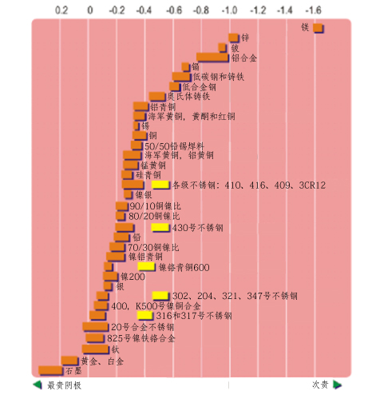
流动海水中金属的电势序列。

Slide 31
如何避免电偶腐蚀的基本规则
避免不同类金属在一起
不同类金属相互接触时，要确保次贵金属（阳极）的接触面远远大于贵金属（阴极）的要接触面
例子：
铝制品要用不锈钢紧固件（永远不要在不锈钢产品上用铝制紧固件）
同样规则也适用于不锈钢和碳钢
在受到氯化物污染的混凝土（高PH值）中，不锈钢钢筋不会通过电偶耦合显著提高碳钢钢筋的腐蚀速率。
参考材料在www.stainlesssteelrebar.org网站中提供。

Slide 32
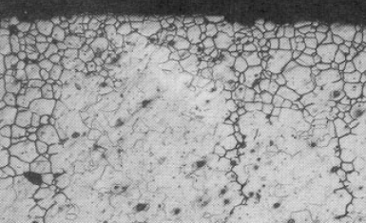
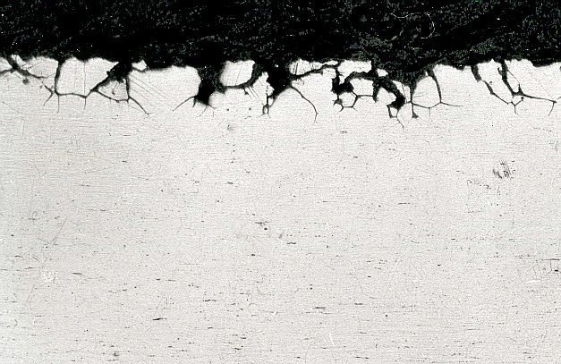
e) 什么时晶间腐蚀¹？
晶间腐蚀由于在晶界形成铬的碳化物（Fe，Cr）23C6，使得铬的含量减少，钝化层的稳定性降低。
在上图照片中可以看到，不锈钢样品抛光后，遇到强酸介质，产生蚀刻。黑色的网格线对应的是受到化学腐蚀的晶粒边界，起耐腐蚀性要远远低于晶粒本身。

Slide 33
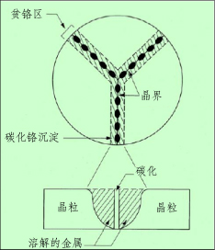
晶界贫铬示意图

Slide 34
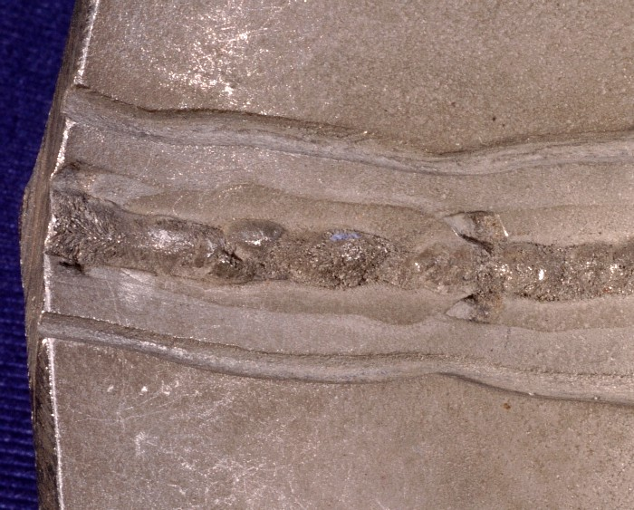
什么时候会发生晶间腐蚀？
不锈钢经过适当处理后不容易出现晶间腐蚀
当下列情况出现时，可能出现在焊接点的热影响区（在焊缝的任何一侧）
含碳量高
钢没有经过 Ti, Nb, Zr *的稳定处理，使碳被“固定”矩阵中，无法在晶界形成碳化物。
* 这也是为什么不锈钢会有Ti和/或 Nb 和/或 Zr等不同等级，它们都被称为“稳定”级钢。
“电车轨道”腐蚀
焊接腐蚀
若想了解更多焊接及其他连接方法，请参看模块9。

Slide 35
如何避免晶间腐蚀？
使用低碳钢，奥体钢的碳含量要低于0.03%
或者使用“稳定级”的铁素体钢和奥体钢
或者对奥体钢进行溶液退火处理（在1050°C将所有的碳化物溶解），再进行淬火处理。（但是这个方案实际操作性不强）。

Slide 36
f) 什么时应力腐蚀开裂¹ (SCC)？
组件没有经历变形的过程，突然发生开裂和损坏。
当出现下列条件时，会发生应力腐蚀开裂
该部件受到应力影响（可能时外加的负荷，也可能时残余应力）
腐蚀性环境（氯含量高，温度超过50°C）
不锈钢不足以抵抗SCC
材料受到影响
环境
应力
铁素体和双相（即奥体钢铁素体合金钢）对SCC免疫

Slide 37
应力腐蚀开裂的机理（SCC）
环境条件（含氯/高温）和应力（外部施加的应力或者残余应力）一起作用，间刚出现下列系列事件：
出现点蚀
点蚀处出现开裂
开裂跨晶粒或在晶粒间传播
出现故障
注：英文标注名称请参看附件

Slide 38
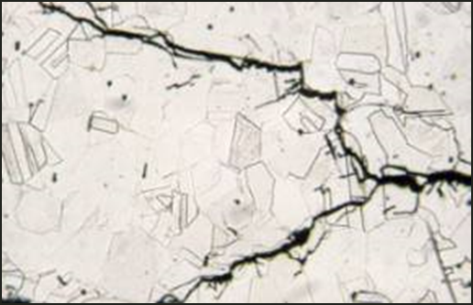
避免SCC – 两种选择
在标准奥氏体不锈钢中出现氯离子引发的应力腐蚀开裂，即 viz. 1.4301/ 304 or 1.4401 /316
+Cr
选择双相钢，价格更稳定（镍含量更少）
+Ni
+Mo
1.4539
1.4547 (6Mo)
1.4462
1.4410
1.4501
选择含镍和钼高的奥氏体不锈钢（耐腐蚀性更强）
铁素体钢和双相钢不会产生应力腐蚀开裂（由于铁素体不同于奥氏体，对这种类型的腐蚀不敏感。）若想了解上述牌号钢的更多信息，请参阅模块4

Slide 39
4. 如何选择具有足够耐腐蚀性的不锈钢
两种不同情况：
结构应用 ^{10a}
其它应用 ^{10b}

Slide 40
4 - 1 结构应用
欧洲规范1-4中提供了一套流程，为在特定环境下使用的结构构件选择合适的不锈钢。（请注意当时——即2014年11月—— EN 1993-1-4 发展组的建议尚未实施）
下张幻灯片将具体介绍流程内容
它适用于：
承重构件
不经常浸泡在海水中的环境、
pH值在4与10之间
不接触化学工艺流程

Slide 41
该流程如何运作
评估环境的耐腐蚀因子（CRF），由三个部分构成 (CRF= F1+F2+F3) ，其中
F1 代表来自海水或除冰盐中的氯化物的暴露风险
F2 代表对二氧化硫的暴露风险
F3 清理方案或雨水清理
对于给定的CRF，匹配表格提供对应的CRC分类
不锈钢耐腐蚀等级根据CRF值可分为I到V的级别
请参看接下来四张幻灯片上的表格

Slide 42
F₁ 氯离子的暴露风险（盐水或除冰盐）
注：M代表与海的距离；S代表距离施用除冰盐的公路距离
1 | 内控环境
0 | 低度暴露风险 | M > 10 km or S > 0.1 km
-3 | 中度暴露风险 | 1 km < M ≤ 10 km or 0.01 km < S ≤ 0.1 km
-7 | 高度暴露风险 | 0.25 km < M ≤ 1 km or S ≤ 0.01 km
-10 | 风险非常高 施用除冰盐，或者机动车辆可能会讲除冰盐带入其中的公路隧道
-10 | 风险非常高 德国北海海岸 所有波罗地海沿岸区域 | M ≤ 0.25 km
-15 | 风险非常高 | M ≤ 0.25 km
 | 大西洋海岸线区域，包括葡萄牙、西班牙和法国 英国、法国、比利时、荷兰、瑞典南部海岸线区域 英国、挪威、丹麦、爱尔兰等国所有沿海区域 地中海海岸

Slide 43
F₂ 对二氧化硫的暴露风险
注：欧洲沿海环境中，二氧化硫沉积值通常比较低。其内陆环境的二氧化硫值或者较低，或者中等。很少出现二氧化硫值较高的情况，或者是因为这是个重工业区，或者特制一些环境，例如公路隧道。二氧化硫的沉积值可以通过ISO9225提供的方法来评估。
0 | 较低暴露风险 | (<10 µg/m³ 平均沉积量)
-5 | 中度暴露风险 | (10 – 90 µg/m³平均沉积量)
-10 | 高度暴露风险 | (90 – 250 µg/m³平均沉积量)
F₃ 清洁方案或雨水清洁 (if F₁ + F₂ = 0, then F₃ = 0)
0 | 完全雨水清洁
-2 | 具体的清洁方案
-7 | 既没有雨水清洁，也没有具体清洁方案

Slide 44
匹配表
_{表A.2： 耐腐蚀类别CRC的确定}
耐腐蚀因子 (CRF) | 耐腐蚀类别(CRC)
CRF = 1 | I
0 ≥ CRF > -7 | II
-7 ≥ CRF > -15 | III
-15 ≥ CRF ≥ -20 | IV
CRF < -20 | V

Slide 45
不锈钢的耐腐蚀类别
表A.3：各耐腐蚀类别CRC中的级别
 |  | 耐腐蚀类别 CRC
I |  | II |  | III |  | IV |  |  | V
1.4003 |  | 1.4301 |  | 1.4401 |  | 1.4439 |  |  | 1.4565
1.4016 |  | 1.4307 |  | 1.4404 |  | 1.4539 |  |  | 1.4529
1.4512 |  | 1.4311 |  | 1.4435 |  | 1.4462 |  |  | 1.4547
 |  | 1.4541 |  | 1.4571 |  |  |  |  | 1.4410
 |  | 1.4318 |  | 1.4429 |  |  |  |  | 1.4501
 |  | 1.4306 |  | 1.4432 |  |  |  |  | 1.4507
 |  | 1.4567 |  | 1.4578
 |  | 1.4482 |  | 1.4662
 |  |  |  | 1.4362
 |  |  |  | 1.4062
 |  |  |  | 1.4162
 | 铁素体 |  |  |  | 标准奥体钢 |  |  | 含钼奥体钢
 | 节约型双相钢 |  |  |  | 超级奥体钢 |  |  | 双相/找双相
注： | 有关EN标准名称，请参看附录 这并不适用于游泳池

Slide 46
4 -2 其它应用
无适用具体规定
所选级别一定要满足预期性能
三种方法：
专家咨询
寻求不锈钢发展协会的协助
寻找类似环境下的成功案例（通常可以找到）

Slide 47
建筑用钢级别选择指南¹⁰
谨慎：如下情况发生时，不适用:
外观不重要
首要目标是结构的完整性（此时，参看4 – 1）

Slide 48
工作流程
计算评分
对应每个分数，都提供建议使用不锈钢级别的清单
评分标准（参看后续几页幻灯片）：
环境污染
暴露于沿海气候或除冰盐
本地天气模式
设计上的考虑
维护计划

Slide 49
环境污染
分数
 | 农村
0 | 污染度很低或无污染
 | 城市污染（轻工业、汽车尾气）
0 | 低
2 | 中等
3 | 高*
 | 工业污染（ (腐蚀性气体，铁的氧化物，化学物质等）
3 | 低度或中等
4 | 高度*
* 具有高度腐蚀性的位置。有不锈钢专家评估该位置。

Slide 50
A) 沿海环境暴露
分数
 | 暴露于沿海或海洋中盐分
1 | 低度（距含盐海水1.6 to 16 公里（1 to 10 英里）） **
3 | 中度（距含盐海水30米 to 1.6 公里（100英尺到1英里）
4 | 高度（距含盐海水<30米（100英尺））
5 | 海洋环境（撒盐或偶尔的海水泼贱）*
8 | 重度海洋环境（不断的海水泼贱） *
10 | 重度海洋环境（连续浸泡）*
* 潜在的高腐蚀区。请不锈钢腐蚀专家对其进行评估。 **该范围表明距离大型含盐水体多远能发现氯化物。某些该类型区域会有氯化物，但有些则没有。

Slide 51
B) 除冰盐暴露
分数
 | 除冰盐暴露（距公路或地表的距离）
0 | 样品中没有检测到盐，暴露条件没有发生变化。
0 | 附近公路的交通和风力不足以将氯化物带过来，附近人行道也未施用除冰盐
1 | 低度盐暴露（≥10 m to 1 km (33 to 3,280 ft) or 3 to 60 层) **
2 | 低度盐暴露(< 10 to 500 m (33 to 1600 ft) or 2 to 34 层) **
3 | 重度盐暴露 (< 3 to 100 m (10 to 328 ft) or 1 to 22 层) **
4 | 高度盐暴露 (<2 to 50 m (6.5 to 164 ft) or 1 to 3 层) * **
*潜在的高腐蚀区。请不锈钢腐蚀专家对其进行评估。 ** 该范围显示距离乡村小道和大型交通要道多远能检测该浓度的氯离子。测试表面氯离子的浓度。
注：如果既有海洋暴露，又施用了除冰盐，请向专家咨询

Slide 52
当地天气模式
分数
-1 | 温度或气候偏冷，经常下大雨
-1 | 气候偏热或偏冷，典型湿度低于50%
0 | 温度或气候偏冷，偶尔大雨
0 | 热带或亚热带气候，潮湿，经常或常下大雨
1 | 气候温度，不常下雨，湿度超过50%
1 | 经常下小雨或多雾
2 | 炎热，湿度高于50%，下雨量低甚至没有。 ***
***如果还有盐和污染风险，请一位不锈钢腐蚀专家到现场评估。

Slide 53
设计考虑
分数
0 | 大胆地暴露，便于雨水清洗
0 | 垂直表面，有纵向磨砂抛光，或者没有表面处理。
-2 | 抛光表面受到盐渍，抛光或粗糙度 ≤ R_{a} 0.3 µm (12µin)
-1 | 表面光洁度R_{a} 0.3 µm (12µin) < X ≤ R_{a} 0.5 µm (20µin)
1 | 抛光表面粗糙度R_{a} 0.5 µm (20µin) < X ≤ R_{a} 1 µm (40µin)
2 | 怕光表面粗糙度 > R_{a} 1 µm (40µin)
1 | 有遮蔽的位置或者未封闭的缝隙 ***
1 | 水平表面s
1 | 横向磨砂抛光
*** 如果还有盐和污染风险，请一位不锈钢腐蚀专家到现场评估。
有关表面粗糙度测量: http://www.worldstainless.org/Files/issf/non-image-files/PDF/Euro_Inox/RoughnessMeasurement_EN.pdf
本表格说明，耐腐蚀能力也取决于表面处理。
若要了解更多现有的表面处理信息，请参阅模块8。

Slide 54
维护极化
分数
0 | 未清洗
-1 | 至少自然清洗过
-2 | 每年清洗4次以上
-3 | 至少每个月清洗

Slide 55
不锈钢选择评分系统
总分 | 不锈钢选择
0 to 2 | 最经济实惠的是304/304L号钢
3 | 316/316L或 444号钢是最经济的选择
4 | 建议使用317L或耐腐蚀能力更强的钢
≥ 5 | 也许需要耐蚀能力更强的钢，例如4462, 317LMN, 904L，超双相钢，超级铁素体或含6%的超级奥体钢。
注：请参阅附录查看EN标准名称。
选择合适牌号的不锈钢，会延长其服务周期，免于维护，降低生命周期成本，具有良好的可持续性。关于可持续性的更多信息，请参看模块11。

Slide 56
结论
应该关注为特定应用和环境选择合适等级的不锈钢
一旦做好选择，不锈钢将无限会提供无限的使用寿命，并且毋需维护。
模块2罗列了不锈钢成功应用的广泛领域，
模块1中介绍了不锈钢在全球应用中那些永恒的作品。

Slide 57
5. 参考资料
很好的腐蚀课程。请参看第7章（电偶腐蚀）；第8章（晶间腐蚀）， 第11章（缝隙腐蚀），第12章（点蚀），第14章（应力腐蚀开裂）和第15章（不锈钢的应力腐蚀开裂） 资料最初来源：http://corrosion.kaist.ac.kr 可以这个网址下载： http://www.worldstainless.org/Files/issf/Education_references/Zrefs_on_corrosion.zip
NACE有关腐蚀的基本知识 http://corrosion-doctors.org/Corrosion-History/Course.htm#Scope
腐蚀在线课程n http://www.corrosionclinic.com/corrosion_online_lectures/ME303L10.HTM#top
电化学测试资料 http://mee-inc.com/esca.html
优劲特公司（Ugitech）：私人通讯
BSSA（英国不锈钢协会）网站《如何计算抗点蚀当量（PREN）》 http://www.bssa.org.uk/topics.php?article=111
关于点蚀：https://kb.osu.edu/dspace/bitstream/handle/1811/45442/FrankelG_JournalElectrochemicalSociety_1998_v145n6_p2186-2198.pdf?sequence=1
http://www.imoa.info/download_files/stainless-steel/Duplex_Stainless_Steel_3rd_Edition.pdf
http://www.imoa.info/molybdenum-uses/molybdenum-grade-stainless-steels/steel-grades.php
http://www.imoa.info/download_files/stainless-steel/IMOA_Houska-Selecting_Stainless_Steel_for_Optimum_Perormance.pdf
http://en.wikipedia.org/wiki/Galvanic_corrosion
http://www.bssa.org.uk/topics.php?article=668
http://www.stainless-steel-world.net/pdf/SSW_0812_duplex.pdf
http://www.outokumpu.com/en/stainless-steel/grades/duplex/Pages/default.aspx
http://www.aperam.com/uploads/stainlesseurope/TechnicalPublications/Duplex_Maastricht_EN-22p-7064Ko.pdf
http://www.bssa.org.uk/topics.php?article=606
a) 通用不锈钢板材EN 10088-2的化学组成: http://www.bssa.org.uk/topics.php?article=44 b) 通用不锈钢长材EN 10088-3的化学成分: http://www.bssa.org.uk/topics.php?article=46

Slide 58
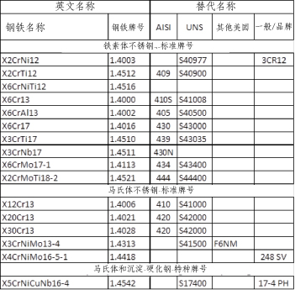
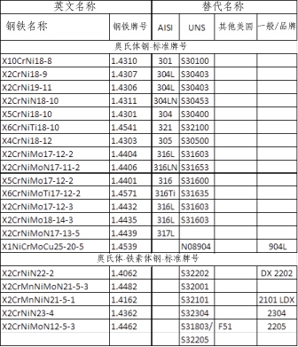
附录：名称¹⁷
注：这是一个简化的表格。针对具体等级，请参看附件 17。

Slide 59
谢谢！

